Slide 1
Terraform INFRA AS CODE
June 2021

Slide 2

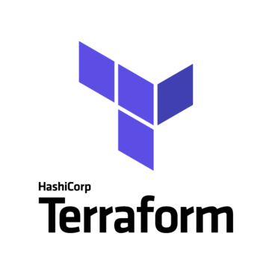
Terraform
Terraform es una herramienta para construir, cambiar y versionar la infraestructura de forma segura y eficiente.
Terraform puede gestionar proveedores de servicios existentes y populares, así como soluciones internas personalizadas.

Slide 3
Terraform
Permite a los usuarios definir y configurar la infraestructura de un centro de datos en un lenguaje de alto nivel DECLARATIVO, generando un plan de ejecución para desplegar la infraestructura
La infraestructura se define utilizando la sintaxis de configuración de HashiCorp denominada HashiCorp Configuration Language (HCL) o, en su defecto, el formato JSON​

Slide 4

¿Cómo funciona terraform?

Slide 5
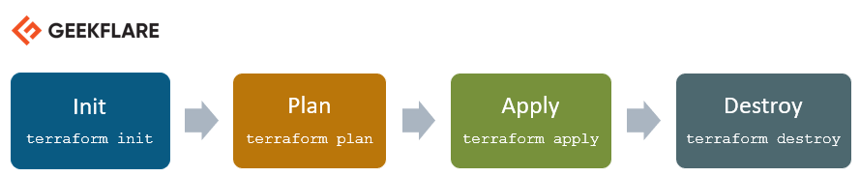
CICLO DE VIDA DE TERRAFORM

Slide 6
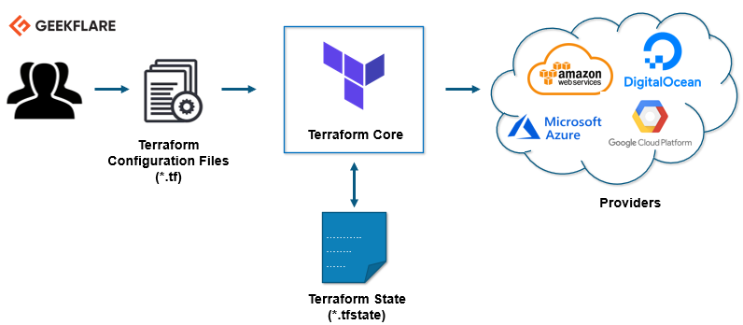
FUNCIONAMIENTO general del lenguaje

Slide 7

HashiCorp Configuration Language (HCL)
Definiendo infra como código

Slide 8
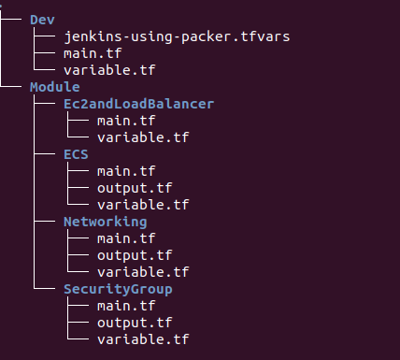
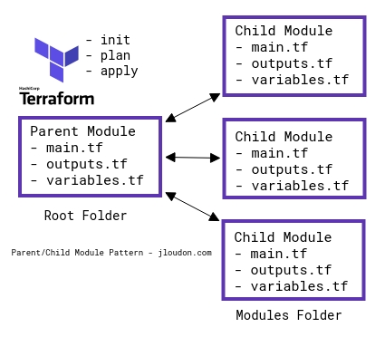
Estructuras del lenguaje
Variables
También se utiliza como variables de entrada, es un par clave-valor utilizado por los módulos Terraform para permitir la personalización.
Proveedor
Es un complemento para interactuar con las API de servicio y acceder a sus recursos relacionados.
Módulo
Es una carpeta con plantillas Terraform donde se definen todas las configuraciones

Slide 9
Estructuras del lenguaje
Variables
También se utiliza como variables de entrada, es un par clave-valor utilizado por los módulos Terraform para permitir la personalización.
Proveedor
Es un complemento para interactuar con las API de servicio y acceder a sus recursos relacionados.
Módulo
Es una carpeta con plantillas Terraform donde se definen todas las configuraciones

Slide 10
Instalación de terraform
1

Slide 11
Instalación
https://www.terraform.io/downloads.html
Descargamos el instalador que corresponda a nuestro sistema operativo e incorporamos la ruta al path del sistema

Slide 12
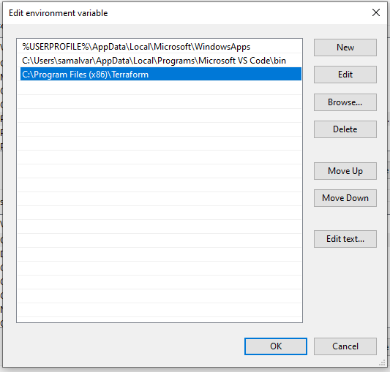

Slide 13
uso de terraform
2

Slide 14
CICLO DE VIDA DE TERRAFORM – Comandos principales

Slide 15

¿Y todo esto es cierto?
DEMO: Despliegue de infra en Azure usando Terraform

Slide 16
Ventajas e inconvenientes de Terraform
Ventajas
Inconvenientes
Código abierto
Sintaxis uniforme para la IaC
Compatible con la mayoría de proveedores cloud
Escalable
Posibilidad de generar gráficos de dependiencia
Función de almacenamiento e importación para arquitecturas existentes,
Proceso de familiarización largo
Sin función de retroceso automático para cambios con errores de recursos
Funciones de colaboración y Seguridad disponibles solo en planes empresariales de pago

Slide 17

¿Opiniones?
¿Sugerencias?
¿Proposiciones indecentes a terraform?
capgemini.com

